Slide 1
第一章 JavaScript操作BOM&DOM

Slide 2
本课目标
学完本门课程后，你能够
制作网页特效
制作酷炫效果
实现表单验证

Slide 3
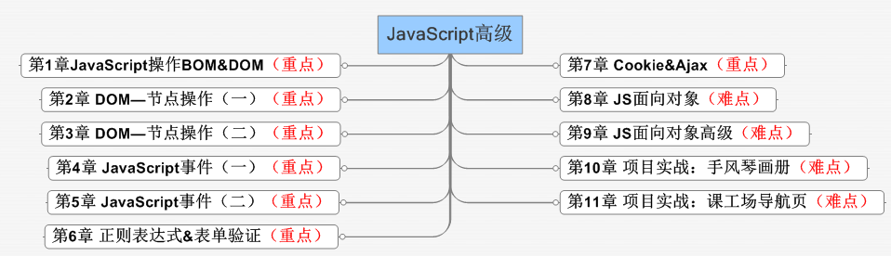
课程结构图
Notes:
教学指导：
本阶段的知识都是我们以后在工作中或者做项目中会用的的知识点，所以相对来说都是比较重要的，都是学员必须要掌握的，
其中，JS面向对象的知识是难点

Slide 4
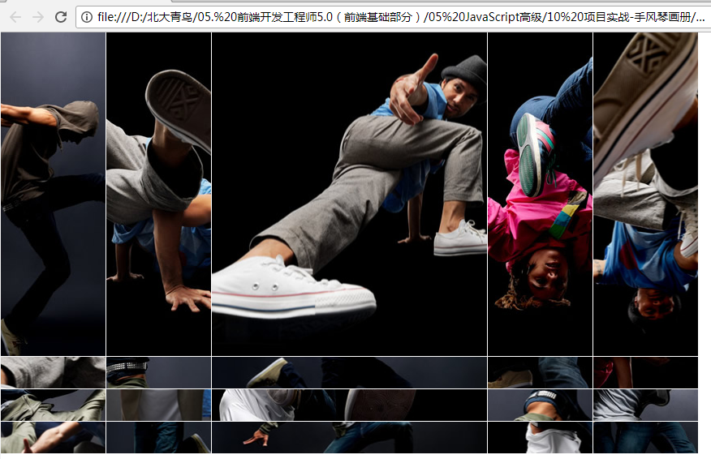
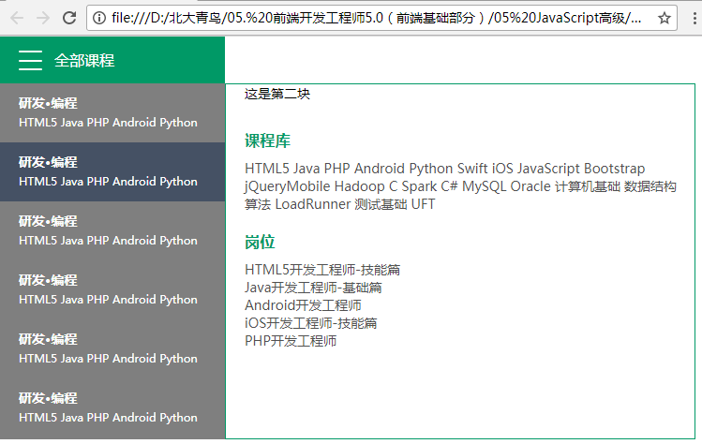
课程项目展示
手风琴画册&课工场导航页
Notes:
请教员演示01 JavaScript操作BOM&DOM\提供给教员的内容\01 教学演示案例 下的07示例：手风琴画册与08示例课工场导航页

Slide 5
辅助学习资料推荐
教员备课时根据课程情况在此添加内容，可以是课工场JavaScript教材、也可以是教员积累的资料，如帮助手册、经典书籍等
学员学习时可以在前端百Ke查看JavaScript相关文档，线上做习题进行检测，以及线上视频提前预习等等

Slide 6
学习方法
学员可以在前端百Ke查看JavaScript相关文档以及线上视频提前预习
课前
注意老师讲解的固定语法结构需要记忆
写JS代码时，要保证代码的规范度
课上
多敲、多练总结归纳自己的错误
可以在前端百Ke线上做习题进行检测
课后
Notes:
教学指导：
xxxxxxx

Slide 7
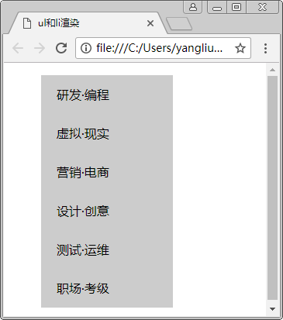
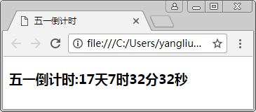
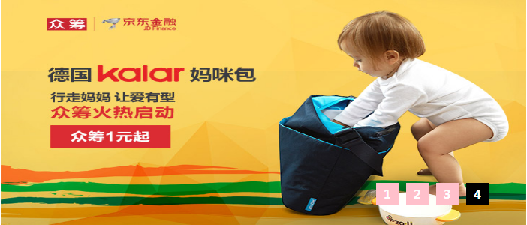
本章任务
制作课工场首页课程列表
使用定时器制作五一倒计时
制作京东图片轮播

Slide 8

本章目标
回顾了解JavaScript的组成
回顾了解BOM&DOM的概念及作用
掌握BOM的常用属性&方法
掌握DOM的常用属性&方法
Notes:
教学指导：
需回顾的知识点了解即可，本章节重点学习BOM的常用属性&方法以及DOM的常用属性&方法

Slide 9
JavaScript组成
JavaScript
ECMAScript
BOM
DOM
Notes:
教学指导：
由PPT的图可看出JS是由ECMAScript、BOM和DOM组成，引出下面三页，
分别讲解ECMAScript、BOM和DOM概念

Slide 10
什么是ECMAScript
ECMAScript是一种语法标准
语法、变量和数据类型、运算符、逻辑控制语句、关键字、保留字、对象
编码遵循ECMAScript标准
Notes:
教学指导：
由于JS基础已将结果，这里回顾了解即可

Slide 11
什么是BOM
BOM：Browser Object Model（浏览器对象模型）
提供了独立于内容与浏览器窗口进行交互的对象
Notes:
教学指导：
由于JS基础已将结果，这里回顾了解即可

Slide 12
浏览器对象模型
对象名称 | 说明
window | 窗口对象, 可以用来控制当前窗口, 或打开新的窗口
screen | 屏幕对象, 获取屏幕相关信息
navigator | 浏览器对象, 通过这个对象可以判定用户所使用的浏览器
history | 历史对象, 可以用来前进或后退一个页面
location | 地址对象, 可以用来获取当前URL的信息
JavaScript 计时事件 | 在一个设定的时间间隔之后来执行代码，而不是在函数被调用后立即执行
localStorage SessionStorage | 存储对象, 可以用来存储数据, 和cookie相似, 区别是它是为了更大容量存储设计的, 在使用上也更加方便
Notes:
教学指导：
以上表格列出的是浏览器对象模型的所有的对象，在讲解时，重点讲解window、location、JavaScript 计时事件,而localStorage和SessionStorage暂时先做了解，但告知学员后面HTML5高级会学到这个知识点，后续再做讲解
注意，JavaScript计时事件虽然是BOM的知识，但是在使用时经常会结合DOM来做，所以放在最后面做讲解

Slide 13
JavaScript 弹窗
弹窗 | 语法 | 说明
警告框 | window.alert() | 用于确保用户可以得到某些信息
确认框 | window.confirm() | 用于验证是否接受用户操作
提示框 | window.prompt() | 用于提示用户在进入页面前输入某个值
Notes:
教学指导：
过渡页面，快速讲解即可

Slide 14



alert()方法
需要弹出的文本信息
alert("你好，我是一个警告框！")
语法
示例
<button onclick="myFunction()">点我</button>
function myFunction(){
alert("你好，我是一个警告框！")
}
演示示例01：javascript弹窗-alert
Notes:
教学指导：
结合示例，边实操边做讲解

Slide 15
confirm()方法
confirm("对话框中显示的纯文本")
语法
示例
var r=confirm("按下按钮!");
if (r==true){
x="你按下了【确定】按钮!";
}else{
x="你按下了【取消】按钮!";
}
演示示例01：javascript弹窗-confirm
Notes:
教学指导：
结合示例，边实操边做讲解

Slide 16
prompt()方法
prompt(msg,defaultText)
要在对话框中显示的纯文本
语法
示例
默认的输入文本
var x;
var person=prompt("请输入你的名字","Harry Potter");
if (person!=""){
x="你好 " + person + "! 今天感觉如何?";
document.getElementById("demo").innerHTML=x;
}
演示示例01：javascript弹窗-prompt
Notes:
教学指导：
结合示例，边实操边做讲解
讲解完confirm()与alert ()、 prompt()以后，再说明一下三者的区别

Slide 17
window.location 对象
用于获得当前页面的地址 (URL)，并把浏览器重定向到新的页面
语法 | 说明
location.href | 返回当前页面的 URL
location.pathname | 返回 URL 的路径名
location.assign() | 加载新的文档
演示示例02：loction 对象
Notes:
教学指导：
结合示例，讲解语法，重点说明location.href；其他两个语法理解、了解即可

Slide 18
什么是DOM
DOM：Document Object Model（文档对象模型）
是HTML文档对象模型（HTML DOM）定义的一套标准方法，用来访问和操纵HTML文档
Notes:
教学指导：
由于JS基础已将结果，这里回顾了解即可，过渡页

Slide 19
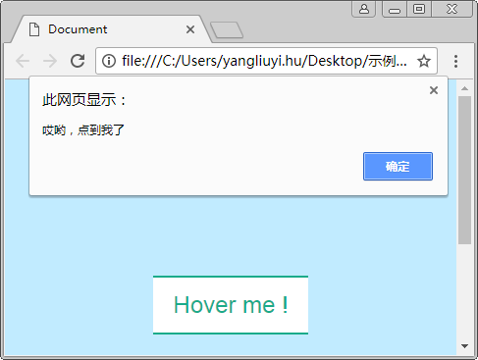
查找HTML元素
语法 | 说明
document.getElementById | 通过id属性获取对象
document.getElementsByTagName | 通过标签名获取对象
document.getElementsByClassName | 通过class属性获取对象
示例
var btn=document.getElementsByTagName('button');
btn[0].onclick=function(){
alert("哎哟，点到我了");
}
演示示例03：获取动感按钮
Notes:
教学指导：
通过这个示例可看出在做案例时可以通过元素的标签名来获取，同样也可以使用id或class来获取，请教员改变一下按钮的获取方式即可（也可参考示例04里面的案例）
注意：document.getElementById获取的对象具有唯一性
document.getElementsByTagName获取相同的元素
document.getElementsByClassName获取相同class属性

Slide 20
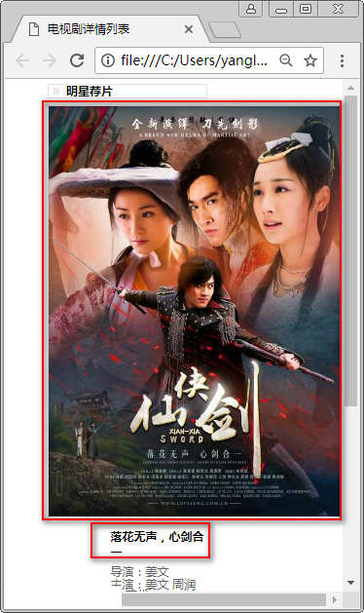
HTML DOM - 改变 HTML
语法 | 说明
document.write() | 改变 HTML 输出流
对象.innerHTML=新的 HTML | 改变 HTML 内容
对象.attribute=新属性值 | 改变 HTML 属性
示例
var changeName=document.getElementById("changeName").innerHTML="落花无声，心剑合一";
var changePic=document.getElementById("changePic").src="image/change.jpg";
演示示例04：改变电视剧详情列表
Notes:
教学指导：
结合示例，边实操边做讲解
通过把图片放上去后会发现图片很大，那如何通过JS的方式将图片变小呢？

Slide 21

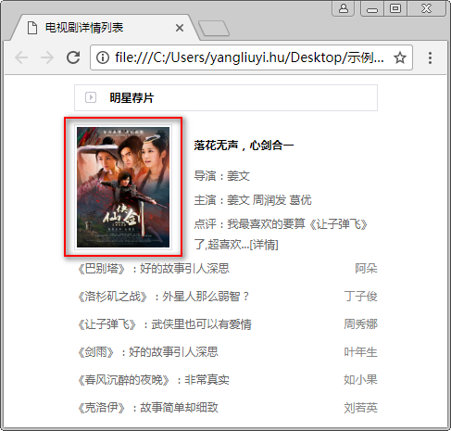
问题思考
思考
由电视剧详情列表示例会发现刚刚放上去的图片很大，那除了CSS的方式，可以通过JS代码去改变图片大小吗？
Notes:
教学指导：
从这一页引出下页内容

Slide 22
HTML DOM - 改变 CSS
语法 | 说明
对象.style.property=新样式 | 通过id属性获取对象
示例
document.getElementById("changePic").style.width="100px";
document.getElementById("changePic").style.height="130px";
演示示例04：改变电视剧详情列表
Notes:
教学指导：
结合示例，边实操边做讲解

Slide 23

学员操作—制作课工场首页课程列表
练习
需求说明
使用JavaScript渲染课工场首页课程列表
完成时间：30分钟
Notes:
教学指导：
页面中的文字都是渲染进去的，需要声明数组

Slide 24
共性问题集中讲解
常见问题及解决办法
代码规范问题
调试技巧
共性问题集中讲解

Slide 25
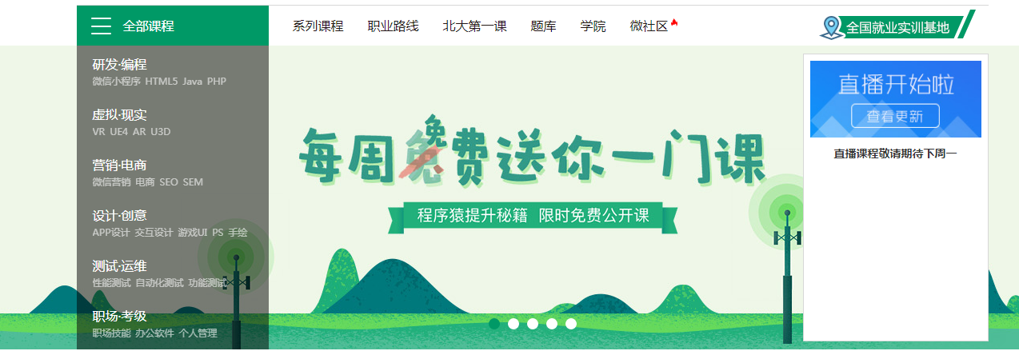
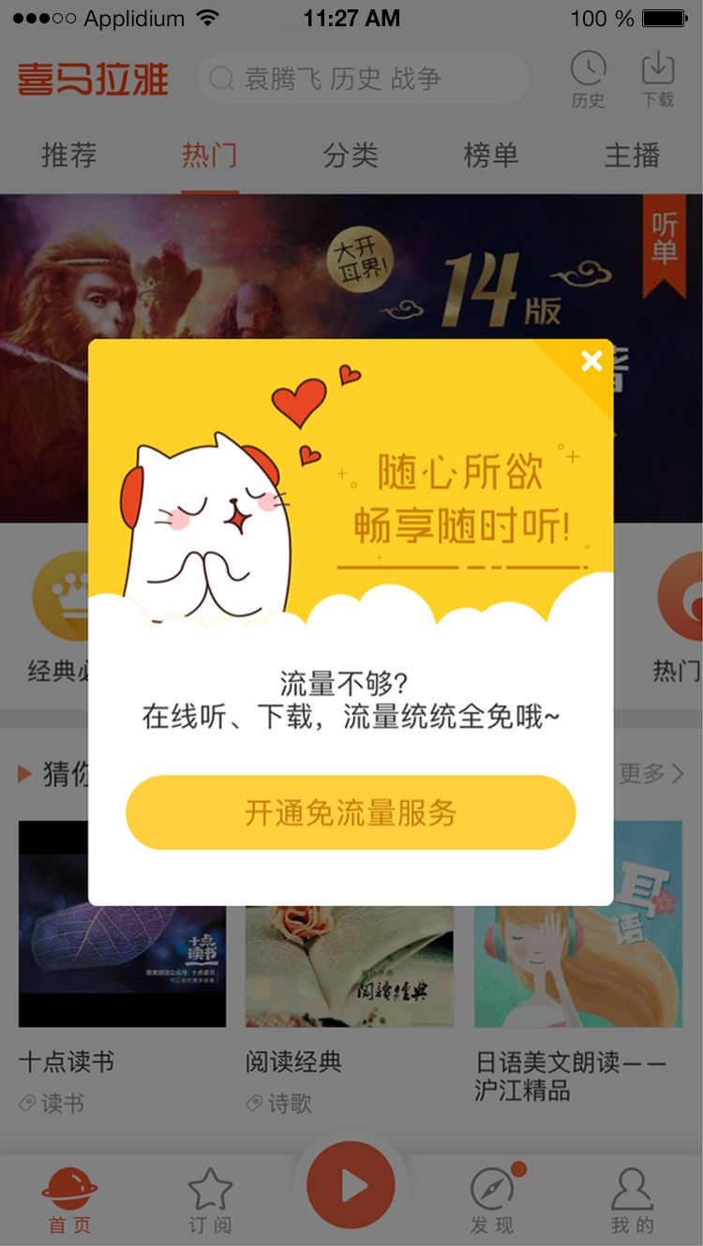

定时器的应用
Notes:
教学指导：
这里主要让学员了解定时器可以用在什么地方，从而学以致用
讲解
图一：比如课工场轮播图，是可以自动播放的，那自动播放，就用到了定时器
图二：时钟，也是用到了定时器，时钟才能走起来，动起来
图三：每隔几秒的广告弹出，也是使用到了定时器
那定时器到底有哪些？如何使用的呢？引出下面要学习的内容

Slide 26
JavaScript 计时事件
语法 | 说明
setInterval() | 间隔指定的毫秒数不停地执行指定的代码
clearInterval() | 用于停止 setInterval() 方法执行的函数代码
setTimeout() | 暂停指定的毫秒数后执行指定的代码
clearTimeout() | 用于停止执行setTimeout()方法的函数代码
Notes:
教学指导：
过渡页面

Slide 27
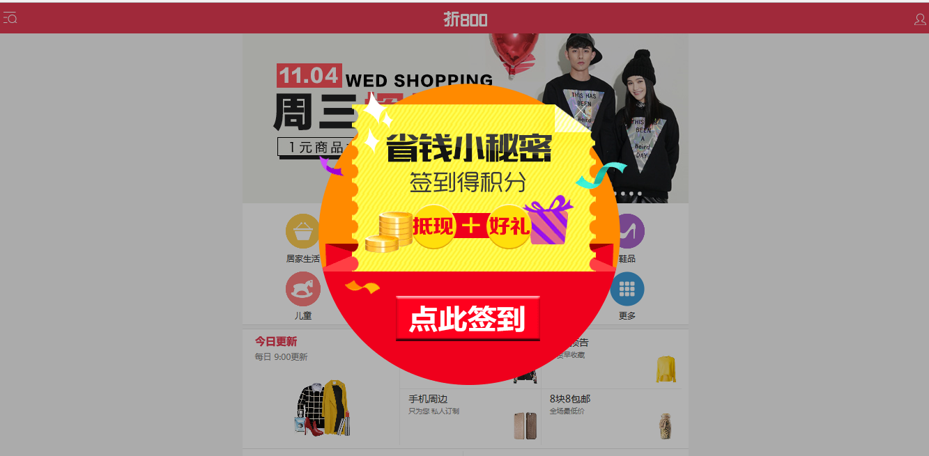
setInterval()方法
setInterval("调用的函数",间隔的毫秒数)
语法
示例
auto=setInterval(function(){
//do something
},3000)
每隔3秒(3000毫秒)执行函数auto()一次
演示示例05：关闭广告弹窗-setInterval方法
Notes:
教学指导：
结合示例，边实操边做讲解
讲解：使用setInterval做的定时器会发现广告框一直在弹出，很讨厌，如何能够清楚掉这个定时器呢？不让它弹出？
引出下页

Slide 28
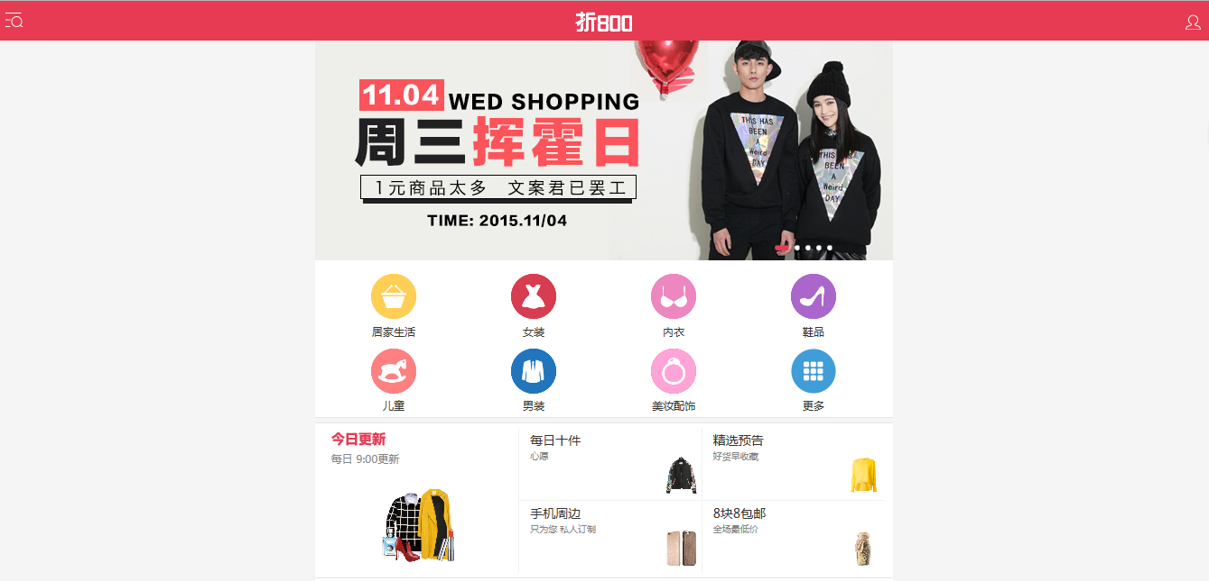
clearInterval()方法
clearInterval(setInterval()返回的ID值)
语法
示例
newImg.onclick=function()
{
//do something
clearInterval(auto);
}
演示示例05：关闭广告弹窗-setInterval方法
Notes:
教学指导：
结合示例，边实操边做讲解

Slide 29
setTimeout()方法
setTimeout("调用的函数",等待的毫秒数)
语法
示例
auto=setTimeout(function(){
//do something
},3000)
3秒(3000毫秒)之后执行函数auto()一次
演示示例06：关闭广告弹窗-setTimeout方法
Notes:
教学指导：
结合示例，边实操边做讲解

Slide 30
clearTimeout()方法
clearTimeout(setTimeOut()返回的ID值)
clearTimeout() 方法可取消由 setTimeout() 方法设置的 timeout
语法
Notes:
教学指导：
clearTimeout（）方法了解即可，用的较少

Slide 31
setInterval()与setTimeout特点及区别
特点
setInterval()和setTimeout()用来处理定时和延时任务
区别
setTimeout() 方法用于在指定的毫秒数后调用函数或计算表达式，而setInterval()则可以在每隔指定的毫秒数循环调用函数或表达式

Slide 32
学员操作—使用定时器制作五一倒计时
练习
需求说明
结合日期对象，使用JavaScript 计时事件制作五一倒计时
完成时间：30分钟
Notes:
教学指导：
学员请注意：这个时间是出题时的做的案例，学员要根据当前的实际时间去制作

Slide 33
学员操作—制作京东图片轮播
练习
需求说明
使用定时器制作京东图片轮播效果
图片能够自动播放，且自动播放到哪张，右下角对应色块变为黑色
鼠标滑过哪个色块，哪个色块变为黑色，且播放对应的图片，鼠标离开后，继续按顺序播放
完成时间：30分钟
Notes:
教学指导：
学员请注意：这个时间是出题时的做的案例，学员要根据当前的实际时间去制作

Slide 34
共性问题集中讲解
常见问题及解决办法
代码规范问题
调试技巧
共性问题集中讲解

Slide 35
总结
window
screen
navigator
history
location
JavaScript 计时事件
localStorage
SessionStorage
BOM的常用属性&方法
DOM的常用属性&方法
学习方法
查找HTML元素方法
DOM改变HTML元素
DOM改变CSS样式
JavaScript操作BOM&DOM
固定语法结构、方法和属性需要记忆
勤加练习，善于总结，归纳易错点
Notes:
教学指导；
总结部分主要达到以下几个目的：
1、回顾内容。注意与与本章任务和目标不一样。本章任务和目标是是强调内容概貌，学到技术，告知要学习什么；总结时，要格外强调观点，把每一个知识点的观点结论都尽量突出出来。
2、整理逻辑。还应该把观点之间的逻辑联系梳理出来。从而使知识系统化、逻辑化。要帮助学员整清逻辑是总结的一大任务。

Slide 36
作业
课后作业
教员备课时根据班级情况在此添加内容，应区分必做、选做内容，以满足不同层次学员的需求
预习作业
教员备课时根据班级情况在此添加预习内容
Notes:
教学指导：

